Slide 1
Estructuras Dinámicas de Datos
Arboles

Slide 2
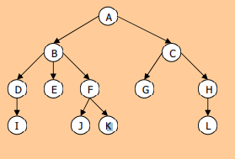
Los arboles son estructuras recursivas formadas por varios objetos, llamados nodos, y varias lineas que conectan esos nodos, llamadas ramas. El nodo del cual nace el arbol se le llama “Raiz”, en este caso siendo el nodo “A”, y los nodos que no tienen hijos se denominan “Hojas”, en este caso “I”, “J”, “K”, y “L”

Slide 3


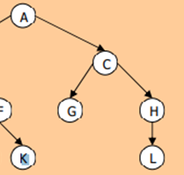
Un nodo “Padre” es aquel que tiene al menos un descendiente, y un nodo “Hijo” es aquel que tiene un ascendente o “padre”. En los arboles, todos los nodos son padres excepto por los nodos «Hoja», y todos los nodos son hijos excepto por el nodo raiz. Por ejemplo, A es el nodo raíz del árbol, padre de B y de C. C es «hijo» de A, y es padre de G y de H.
Nodo raíz «A» con hijos «B» y «C»
Nodo padre «C» con hijos «G» y «H»
El nodo «A» tiene como descendientes a los nodos «C», «G», «H» y «L». «L» tiene como ascendientes a todos estos mencionados excepto por «G».
Lógicamente, los descendientes son los nodos que son hijos de un nodo, también incluyendo los hijos de estos hijos. En este mismo orden de ideas, los ascendientes son los nodos que son padres de un nodo, incluyendo a los padres de estos padres.

Slide 4
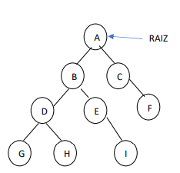
Un arbol binario es un arbol donde cada nodo no puede tener mas de dos hijos.
La altura, tambien llamado nivel, se refiere a la ubicación grafica vertical de los nodos. La diferencia es que los niveles empiezan desde 0 en la raiz del arbol , y se le suma 1 cada vez que se cuenta un hijo, mientras que la altura habla desde la raiz con la raiz siendo de altura 1, y luego sumandole 1 por cada hijo que se recorra. La altura solo es 0 si un arbol es vacio.
En el árbol que vemos, por ejemplo, el nivel de B y C e nivel 1, mientras que su altura en ese punto es 2.

Slide 5
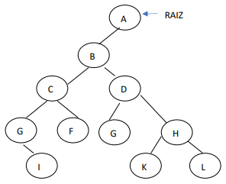
Un árbol binario completo de nivel N es tal que, cada nodo de nivel N es un nodo hoja, y cualquier nodo de nivel menor que N no subárboles derechos e izquierdos vacíos.
Dos nodos se dicen hermanos, si son hijos izquierdo y derecho del mismo nodo padre
Una trayectoria del nodo «A» al nodo «B» se refiere al trayecto de la secuencia de nodos que hay entre «A» y «B»

Slide 6
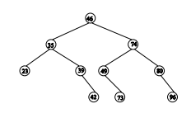
El arbol binario de busqueda toma su nombre del metodo de busqueda para listas ordenadas, que usaba un array para mantener un conjunto de items. Aquí hay un ejemplo de un arbol binario «TAD» donde los nodos están ordenados. Los valores del subárbol izquierdo son menores que el valor de la raíz, y los valores del derecho son mayores.

Slide 7
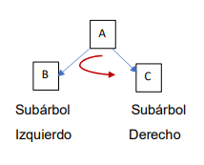
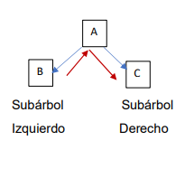
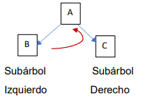
Dado que los nodos de un arbol no tienen un orden natural, es posible utilizar varias formas para el recorrido. Supongamos que tenemos un arbol binario con su raiz, un subarbol izquierdo y un subarbol derecho. Existen tres tipos de recorridos en profundidad:
Pre-orden
En orden
Post-orden

Slide 8
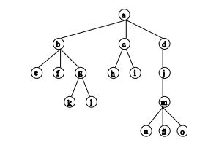
De manera general los arboles binarios en C++ nos permiten hacer busquedas, inserciones y eliminaciones de elementos con un rendimiento bueno tomando en cuenta la gran cantidad de datos. Hablando de manera objetiva, probablemente no usemos directamente arboles binarios de busqueda directamente en programas, pero las bases de datos por ejemplo pueden beneficiarse mucho de esta estructura de datos.

Slide 9
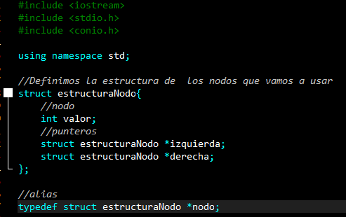
Se le pide crear un arbol binario al que se le pueda ingresar los valores: 35,15,80,10,20,18,17,50,100,70,40. Este arbol binario debe tener numeros menores a la raiz a su izquierda y numeros mayores a la derecha. Mostrar sus tres recorridos, en orden, preorden y post orden, y demostrar la funcion Buscar.

Slide 10

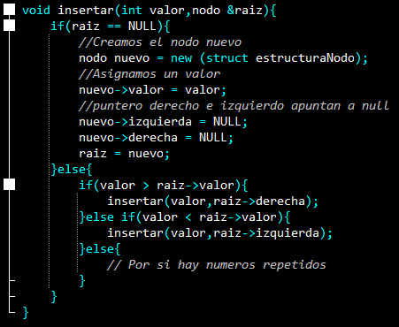
Creamos el arbol y lo definimos como NULL.
Creamos la funcion insertar

Slide 11
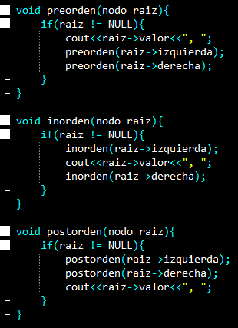
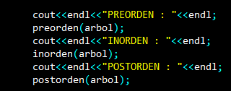
Creamos las funciones para los recorridos respectivos. Luego los imprimiremos

Slide 12
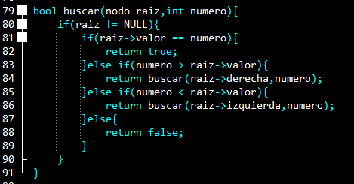
Para la busqueda programamos una funcion que nos retorne verdadero o falso si el valor que buscamos lo logramos conseguir.
Si lo que encontramos hace al booleano verdadero, vamos a desplegar el mensaje «valor encontrado». Si no, desplegamos el mensaje «numero no encontrado»

Slide 13
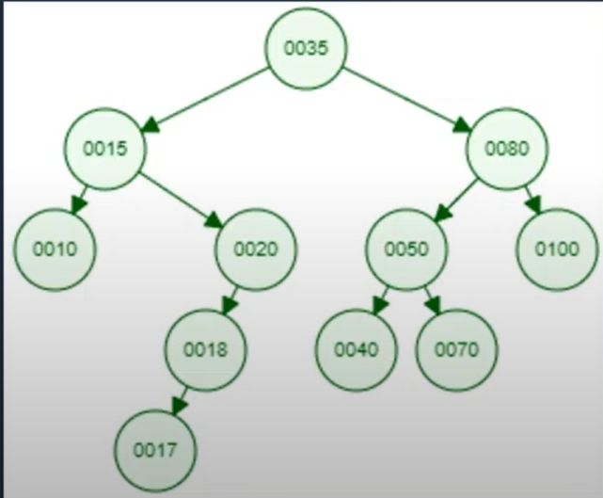
Resultados deseados: Preorden: 35,15,10,20,18,17,80,50,40,70,100
En orden: 10,15,17,18,20,35,40,50,70,80,100
Postorden: 10,17,18,20,15,40,70,50,100,80,35

